Slide 2
3. Trả lời câu hỏi

Slide 3
Đọc đoạn 1 và trả lời câu hỏi
Thấy mẹ đi chợ về, Chi hỏi:
- Sao mẹ mua nhiều đồ ăn thế ạ?
- Đố con hôm nay là ngày gì?
Chi chạy lại xem lịch:
- A, ngày 28 tháng 6, Ngày Gia đình Việt Nam.
- Đúng rồi. Vì thế, hôm nay cả nhà mình liên hoan con ạ.
Trong “Ngày Gia đình Việt Nam, chữ nào được viết hoa?
Ngày Gia đình Việt Nam là ngày nào?
Notes:
Nhắc HS chú ý cách viết hoa tên ngày lễ. HS rất giỏi nên GV nhắc là nó sẽ nhớ đó. Đừng xem thường bọn nhỏ khi dạy học nhé.

Slide 4
Đọc đoạn 2:
Chi vui lắm. Em nhặt rau giúp mẹ. Bố dọn nhà, rửa xoong nồi, cốc chén. Ông bà trông em bé để mẹ nấu ăn. Cả nhà quây quần bên nhau. Bữa cơm thật tuyệt. Chi thích ngày nào cũng là Ngày Gia đình Việt Nam.
b. Vào ngày này gia đình Chi làm gì ?
Vào ngày này gia đình Chi liên hoan.
c. Theo em , vì sao Chi rất vui?
Bữa cơm thật tuyệt, cả nhà quây quần bên nhau.

Slide 5
4
Viết vào vở câu trả lời cho câu hỏi b ở mục 3
liên hoan
b. Vào ngày này, gia đình Chi (… ).
Vào ngày này, gia đình Chi liên hoan.
Cần chú ý gì khi viết chữ đầu câu?
Ngoài ra, những chữ nào trong bài cần viết hoa? Vì sao?
Cuối câu có dấu gì?
Khoảng cách giữa các chữ như thế nào?
Notes:
GV hướng dẫn hs đồ chữ hoa V. GV hỏi để khai thác cho HS hiểu kĩ thuật viết (chữ đầu câu viết hoa, cuối câu có dấu chấm, khoảng cách các chữ bằng 1 con chữ o…)

Slide 6
5
Chọn từ ngữ để hoàn thiện câu và viết câu vào vở
Liên hoan gặp
quây quần
quây quần
Buổi tối, gia đình em thường (……………) bên nhau.
Buổi tối, gia đình em thường quây quần bên nhau.
Notes:
GV hướng dẫn hs đồ chữ hoa V. GV hỏi để khai thác cho HS hiểu kĩ thuật viết (chữ đầu câu viết hoa, cuối câu có dấu chấm, khoảng cách các chữ bằng 1 con chữ o…)

Slide 7
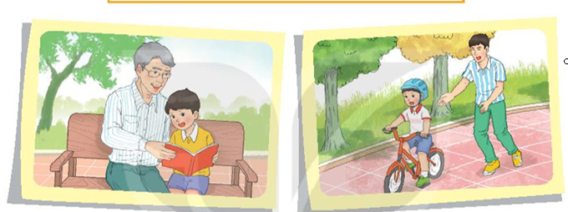
6
Quan sát tranh và dùng từ ngữ trong khung để nói theo tranh
đọc tập xe đạp cùng
Ông dạy Nam đọc bài.
Bố cho Nam ra công viên tập xe đạp.
Notes:
GV hướng dẫn hs đồ chữ hoa V. GV hỏi để khai thác cho HS hiểu kĩ thuật viết (chữ đầu câu viết hoa, cuối câu có dấu chấm, khoảng cách các chữ bằng 1 con chữ o…)

Slide 8
7
Nghe viết
Ngày nghỉ lễ, gia đình Chi quây quần bên nhau. Chi thích ngày nào cũng như vậy.
Ngày nghỉ lễ, gia đình Chi quây quần bên
nhau. Chi thích ngày nào cũng như vậy.
Notes:
GV hướng dẫn hs đồ chữ hoa V. GV hỏi để khai thác cho HS hiểu kĩ thuật viết (chữ đầu câu viết hoa, cuối câu có dấu chấm, khoảng cách các chữ bằng 1 con chữ o…)

Slide 9
8
Chọn chữ phù hợp thay cho bông hoa
gi hay d ? đôi giày; nuôi dưỡng; tờ giấy
ng hay ngh ? ngày lễ ;nghe nhạc ; nghỉ ngơi
Notes:
GV hướng dẫn hs đồ chữ hoa V. GV hỏi để khai thác cho HS hiểu kĩ thuật viết (chữ đầu câu viết hoa, cuối câu có dấu chấm, khoảng cách các chữ bằng 1 con chữ o…)

